Slide 1
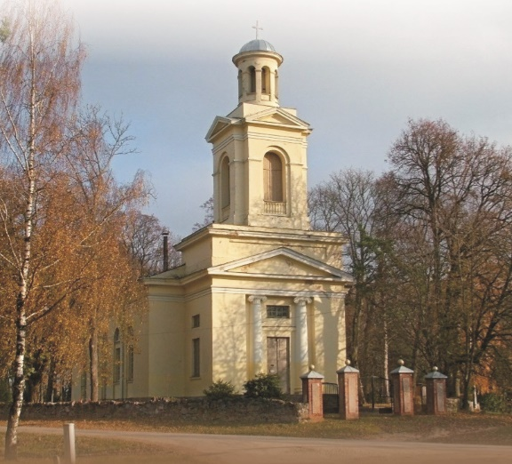
2019 Vecumnieku baznīcā

Slide 2
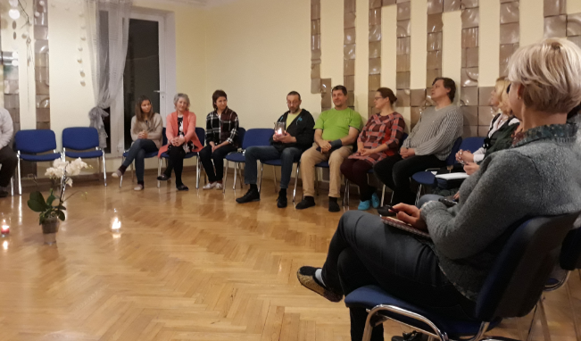
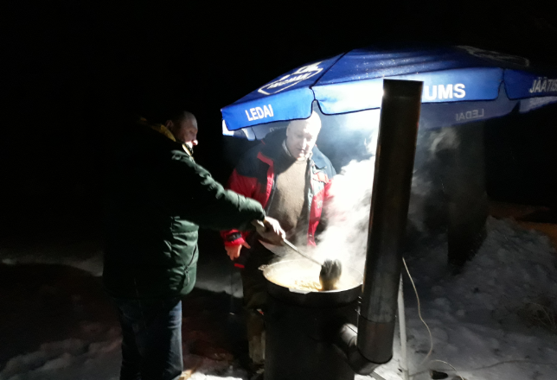
Janvāris 2019 Nometne

Slide 3
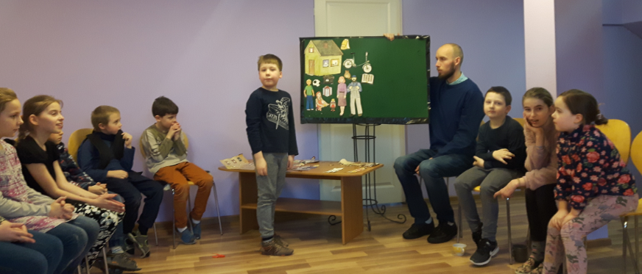
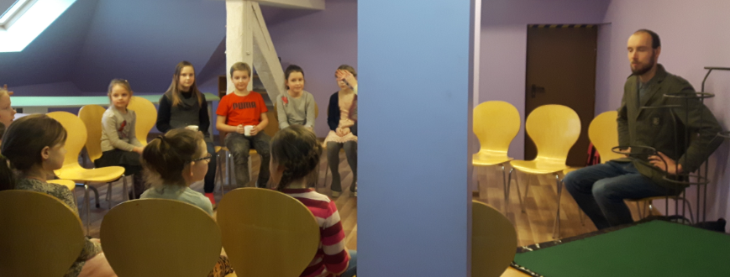
Janvāris 2019 Svētdienas skola Stelpē

Slide 4
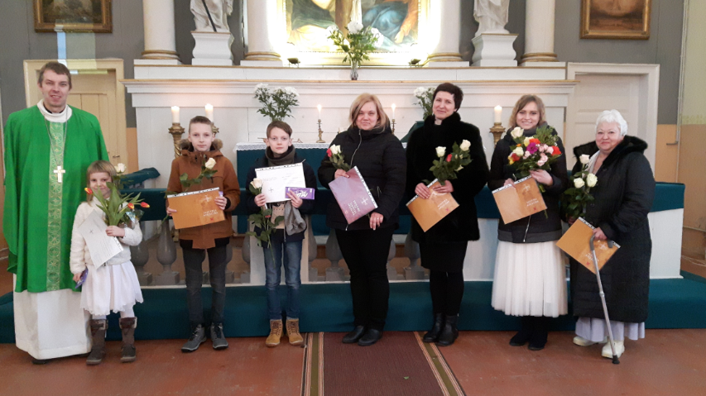
Februāris 2019 Iesvētības

Slide 5
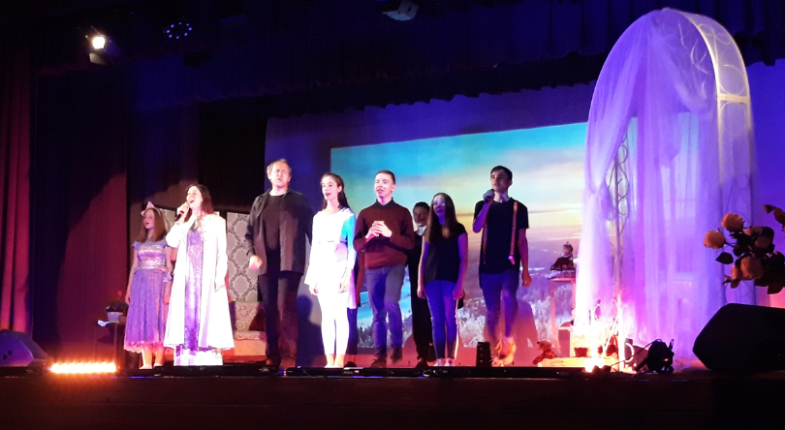
Aprīlis 2019
Teātra izrāde “Aiz baltās rozes smaržas”

Slide 6
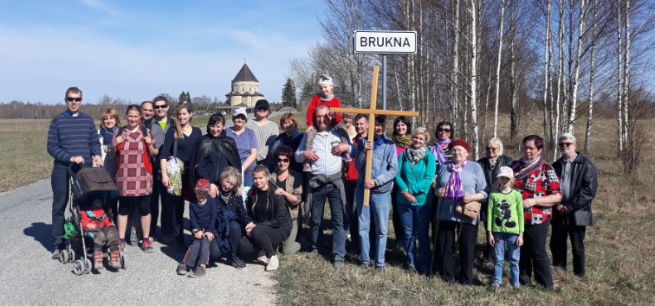
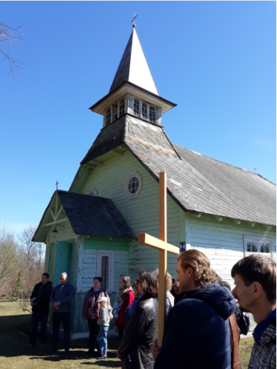
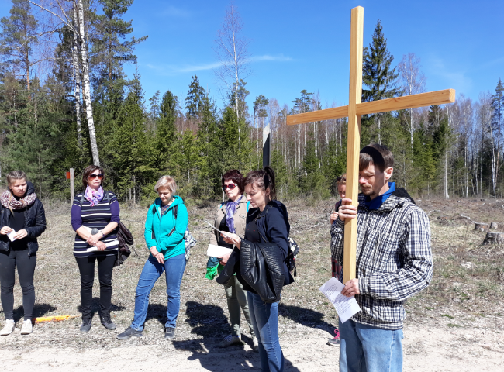
Aprīlis 2019
Krusta ceļš uz Bruknu

Slide 7
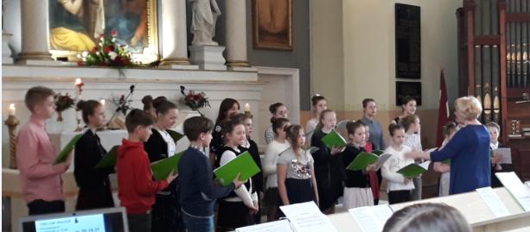
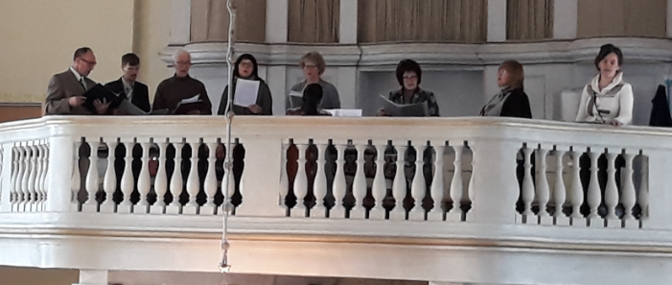
Aprīlis 2019 Lieldienas

Slide 8
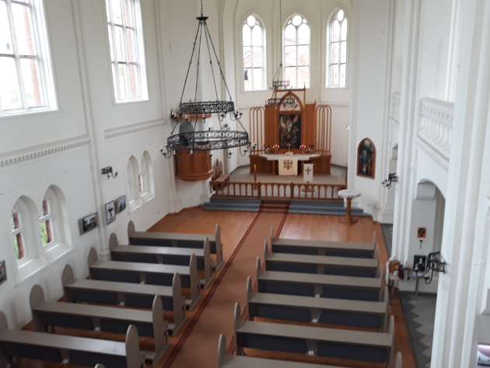
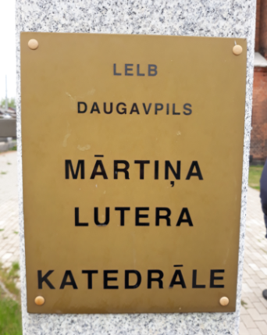
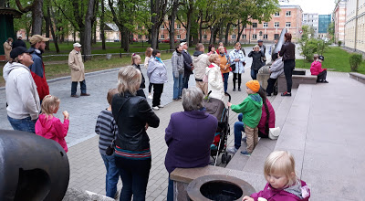
Maijs 2019
Ekskursija Daugavpils

Slide 9
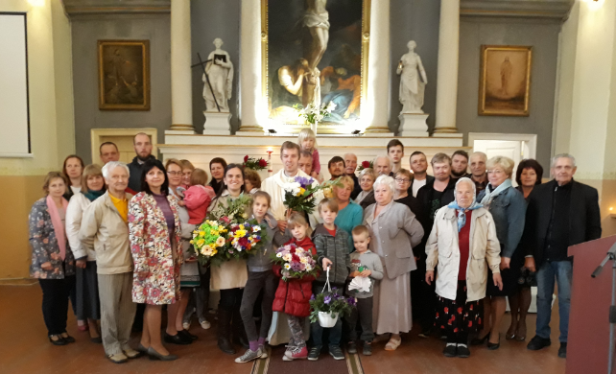
Maijs 2019
Mācītājam 35

Slide 10
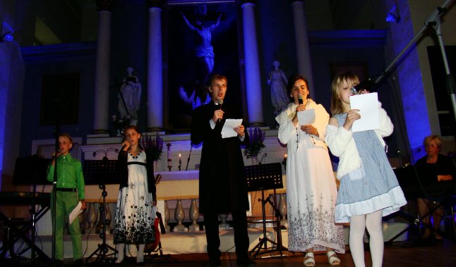
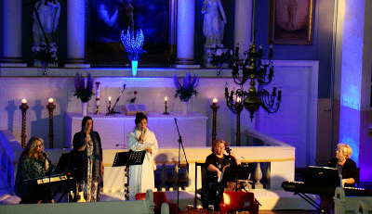
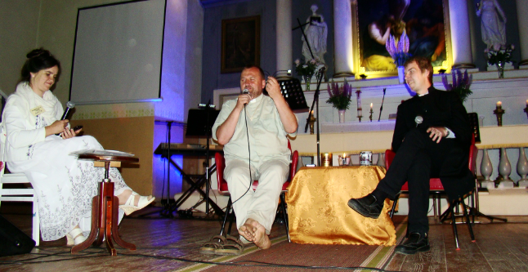
Jūnijs 2019
Baznīcu nakts

Slide 11
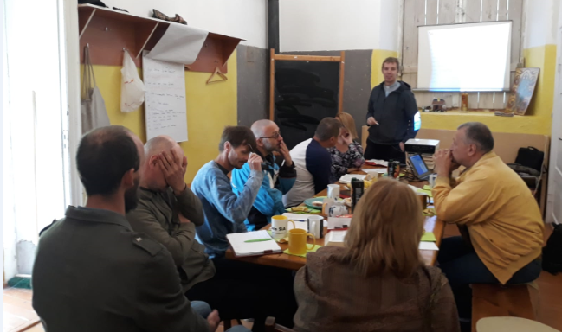
Jūnijs 2019
Stratēģiskā plānošana

Slide 12
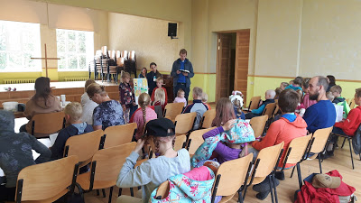
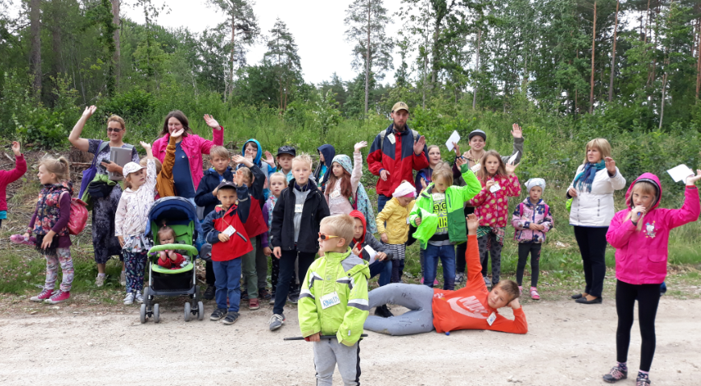
Jūlijs 2019
Svētdienas skolas nomente
Stelpē 40 dalībnieku

Slide 13
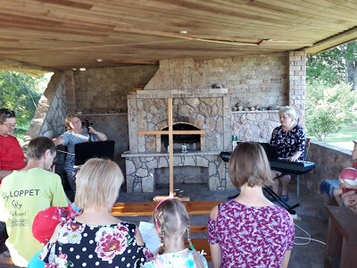
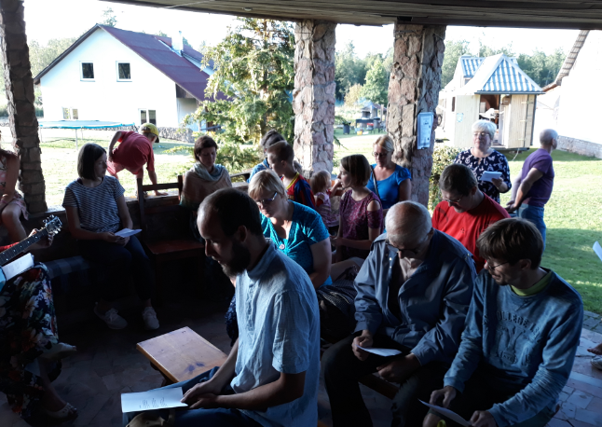
Augusts 2019
Draudzes dienas

Slide 14
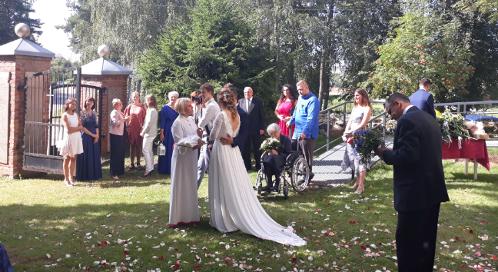
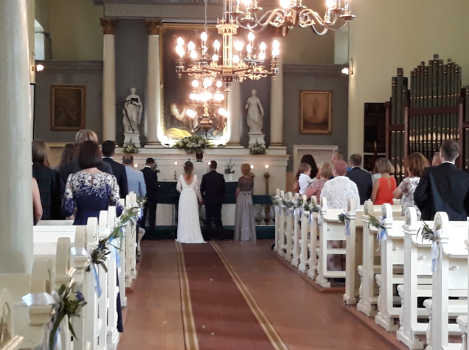
Augusts 2019
Laulības

Slide 15
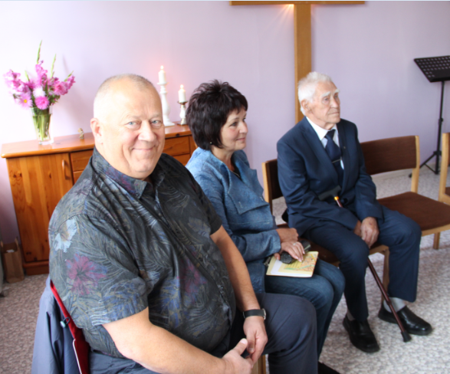
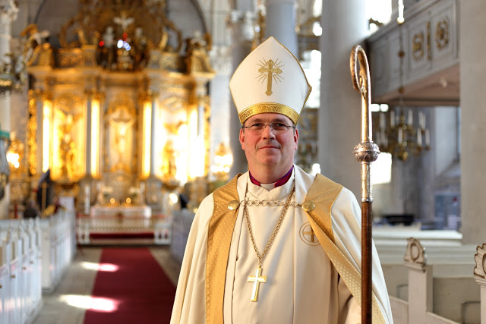
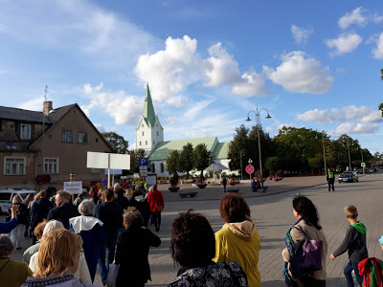
Septembris 2019
Diecēzes diena Dobelē

Slide 16
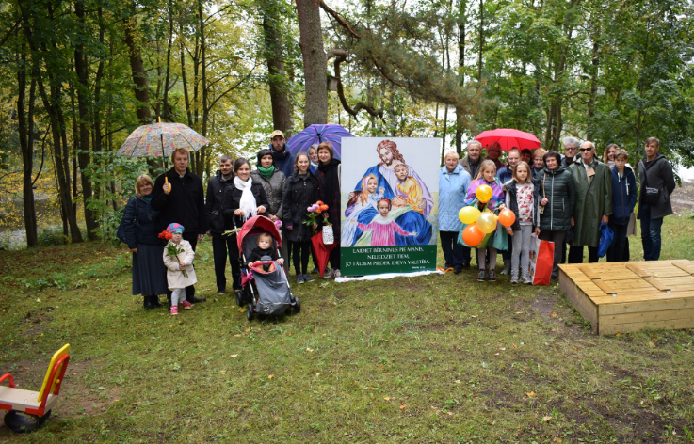
Septembris 2019
Rotaļu laukuma atklāšana

Slide 17
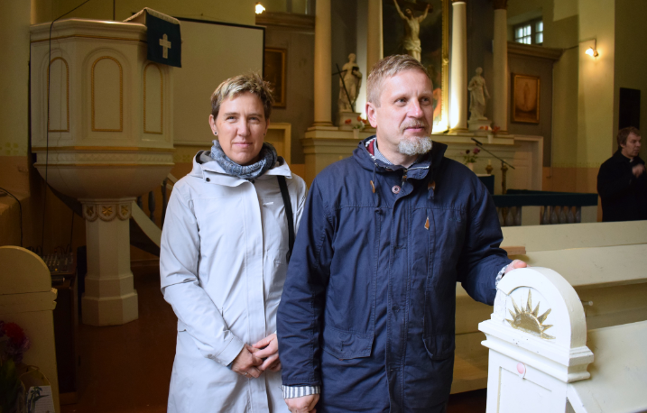
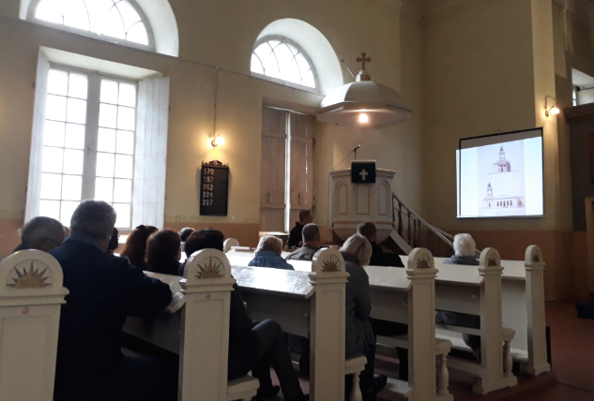
Septembris 2019
Baznīcas arhetoniskā izpēte

Slide 18
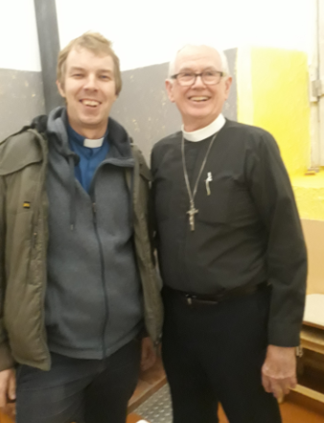
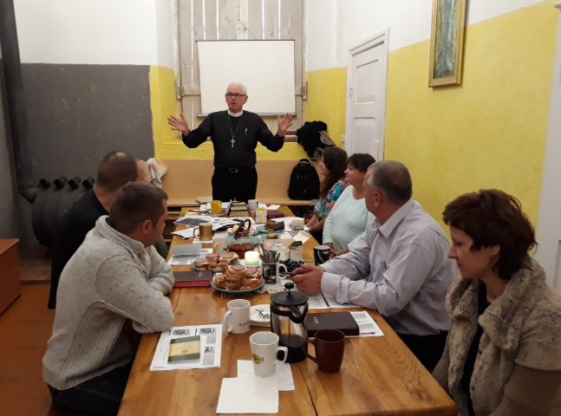
Septembris 2019
Māc. Terry ciemos no ASV

Slide 19
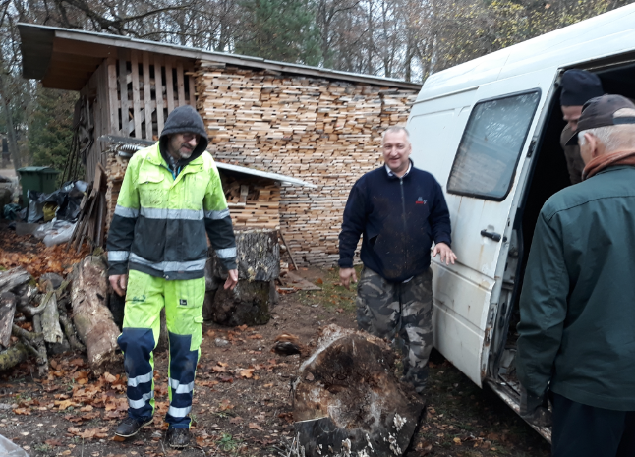
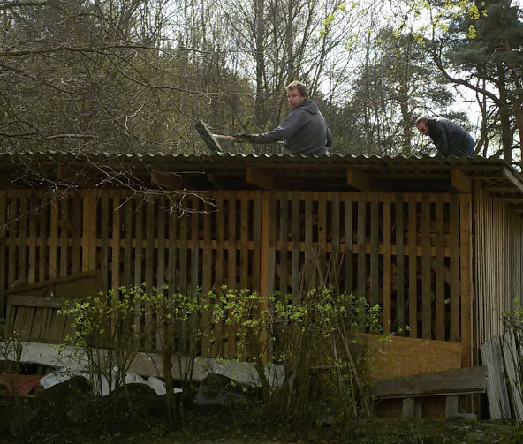
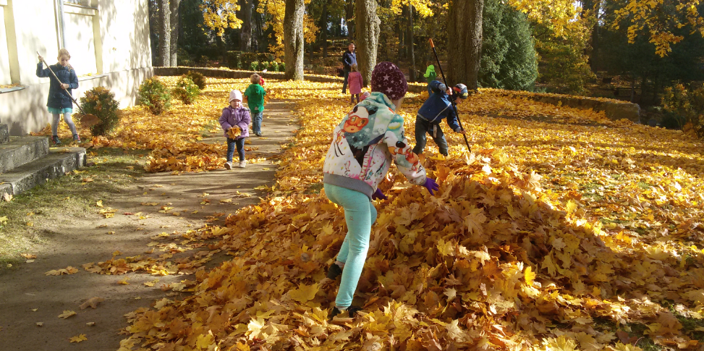
Oktobris 2019
Talka

Slide 20
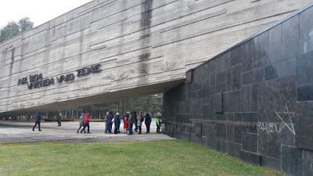
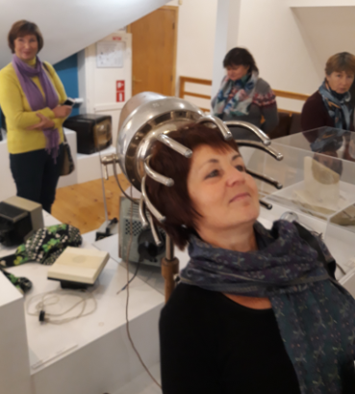
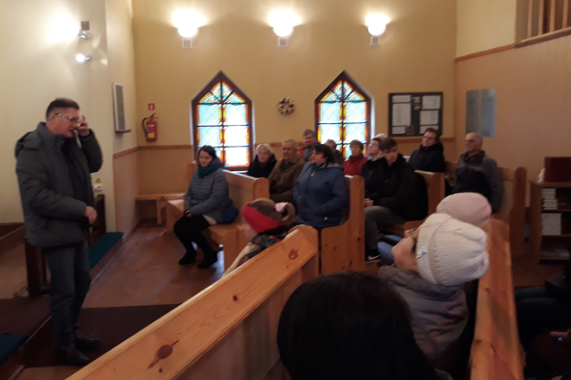
Novembris 2019
Ekskusija – Daugavas loks

Slide 21
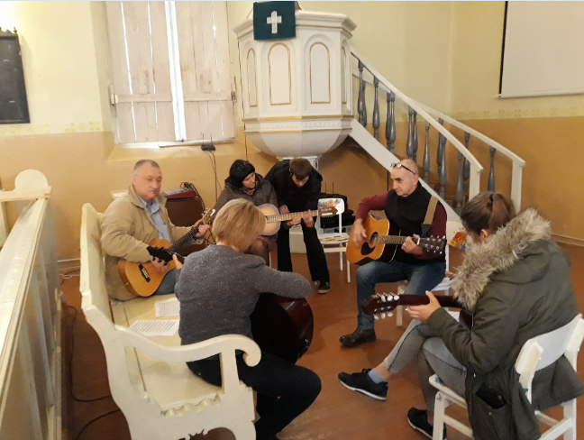
Novembris 2019
Ģitārapmācība

Slide 22
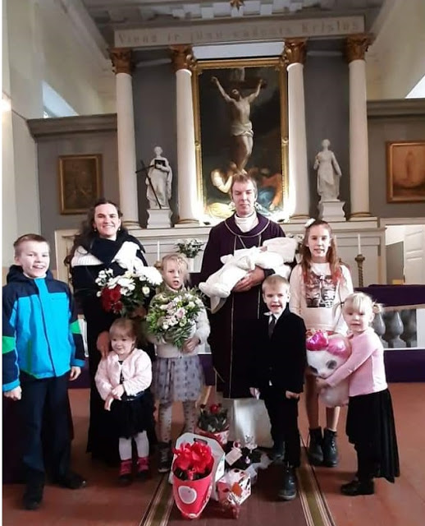
Decembris 2019
Ilzītes kristības

Slide 23
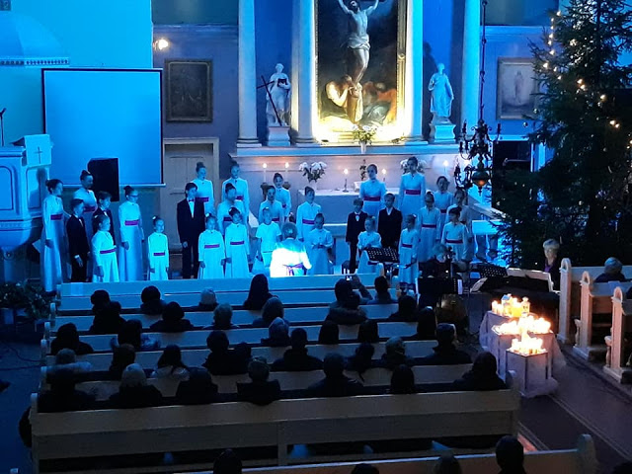
Decembris 2019
Via Stella ziemassvētku koncerts

Slide 24
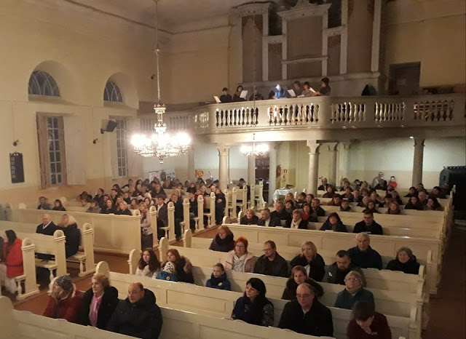
Decembris 2019
Ziemassvētku dievkalpojums

Slide 25
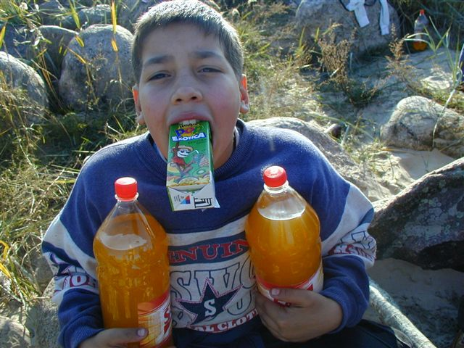
PALDIES PAR
UZMANĪBU!
Māc. Roberts OTOMERS
25

